Slide 1
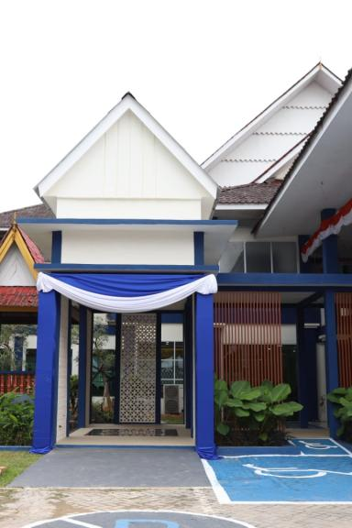
Pengertian Reformasi dan Revitalisasi Pelayanan Publik
Reformasi pelayanan publik adalah proses perubahan untuk meningkatkan kualitas layanan pemerintah kepada masyarakat. Revitalisasi memperbarui sistem yang sudah ada untuk menjadikannya lebih efisien dan efektif.

Slide 2
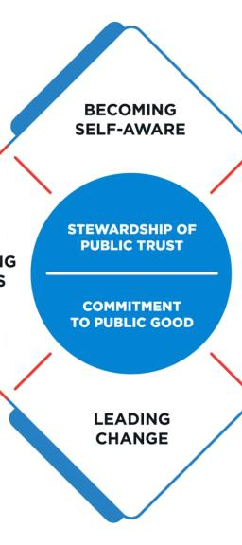
Tujuan dari Reformasi dan Revitalisasi Pelayanan Publik
1
Peningkatan Kepuasan Masyarakat
Memastikan pelayanan yang lebih baik dan responsif kepada kebutuhan masyarakat.
2
Effisiensi dan Efektivitas
Mengurangi birokrasi dan mempercepat proses pelayanan tanpa mengorbankan kualitas.
3
Transparansi dan Akuntabilitas
Menguatkan kepercayaan masyarakat dengan memperlihatkan integritas dan keterbukaan dalam memberikan pelayanan.

Slide 3
Tantangan dalam Melakukan Reformasi dan Revitalisasi Pelayanan Publik
1
Resistensi terhadap Perubahan
2
Keterbatasan Anggaran
3
Peningkatan Kualitas Sumber Daya Manusia
Pejabat dan pegawai yang tidak ingin meninggalkan proses lama.
Memperbarui infrastruktur pelayanan tanpa anggaran ekstra.
Upgrade keterampilan dan pengetahuan petugas pelayanan publik.

Slide 4
Langkah-langkah dalam Melakukan Reformasi dan Revitalisasi Pelayanan Publik
Pengidentifikasian Masalah
Pengembangan Solusi
Implementasi dan Monitoring
Melakukan brainstorming dan penelitian untuk menemukan solusi yang sesuai.
Menganalisis proses pelayanan yang ada untuk mengetahui kelemahan atau hambatan.
Menjalankan dan memantau hasil dari solusi yang telah diimplementasikan.

Slide 5
Manfaat dari Reformasi dan Revitalisasi Pelayanan Publik
Kepuasan Masyarakat
Effisiensi Biaya
Transparansi
Peningkatan kepuasan masyarakat terhadap layanan publik.
Penghematan biaya dengan meninjau kembali proses pelayanan.
Peningkatan transparansi yang membangun kepercayaan masyarakat.

Slide 6
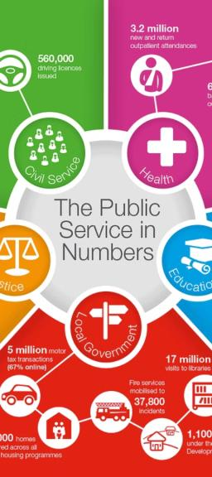
Contoh Kasus Sukses dalam Reformasi dan Revitalisasi Pelayanan Publik
Malaysia
Memperkenalkan MyProcurement system untuk transparansi dan efisiensi.
Estonia
Memanfaatkan digitalisasi layanan publik untuk akselerasi pelayanan.
Indonesia
Implementasi e-Budgeting untuk meningkatkan akuntabilitas dan monitoring.

Slide 7
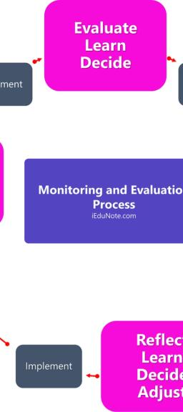
Evaluasi dan Monitoring dalam Reformasi dan Revitalisasi Pelayanan Publik
Indikator Kinerja
Pemantauan Berkelanjutan
Menentukan parameter evaluasi pelayanan, mencakup waktu layanan, responsivitas, dan kepuasan.
Memastikan sistem dan proses baru terus dioptimalkan sesuai kebutuhan.
Partisipasi Masyarakat
Melibatkan masyarakat dalam proses evaluasi dan perbaikan layanan publik.

Slide 8
Kesimpulan dan Rekomendasi
37%
2x
90%
Penurunan Keluhan Masyarakat
Penyederhanaan Proses
Penyempurnaan Transparansi
Proses pelayanan publik meningkat dua kali lipat lebih cepat dari sebelumnya.
Tingkat keluhan terhadap layanan publik menurun setelah reformasi dan revitalisasi dilakukan.
Transparansi dan akuntabilitas layanan publik meningkat hingga 90%.

